Slide 1

Wdrażanie RLKS
– stan na 19 kwietnia 2026 r.

Slide 2
Ludność objęta LSR (mln)
Liczba LSR
15
13
11
12
27
12
30
30
16
18
22
10
14
17
26
24
Tylko EFRROW
EFRROW i EFS+
EFRROW, EFRR i EFS+
EFRROW i EFRR
Notes:
Łączna liczba ludności objęta LSR: niespełna 20 mln
Łączna liczba LSR: 297

Slide 3
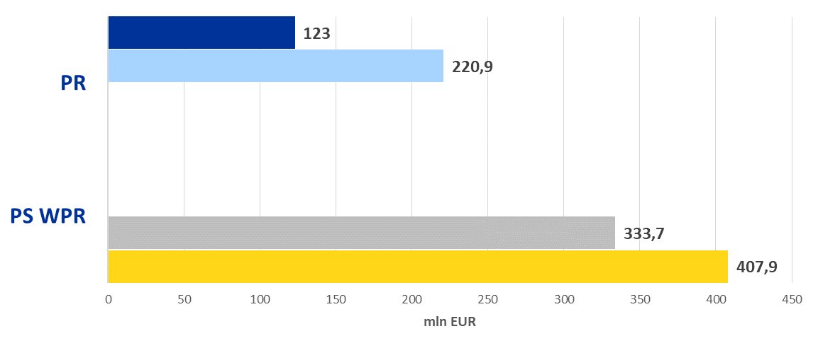
Alokacja na RLKS
Łącznie
1 mld 86 mln EUR
EFRR
EFS+
BP
EFRROW
Notes:
Programy regionalne współfinansują RLKS w 10 województwach. Łącznie wkład UE na RLKS w PR: ok. 344 mln EUR
Alokacja PS WPR łącznie z budżetem państwa wynosi ok. 742 mln EUR
Natomiast budżet państwa w programach regionalnych może stanowić dodatkowe dofinansowanie, w zależności od IZ. Nie jest ujęty na wykresie. Zgodnie z eSZOP budżet państwa w działaniach RLKS zaplanowano w 6 województwach i wynosi on łącznie 18 mln EUR.
Na wykresie alokacja PR i PS WPR nie uwzględnia wkładu JST.

Slide 4
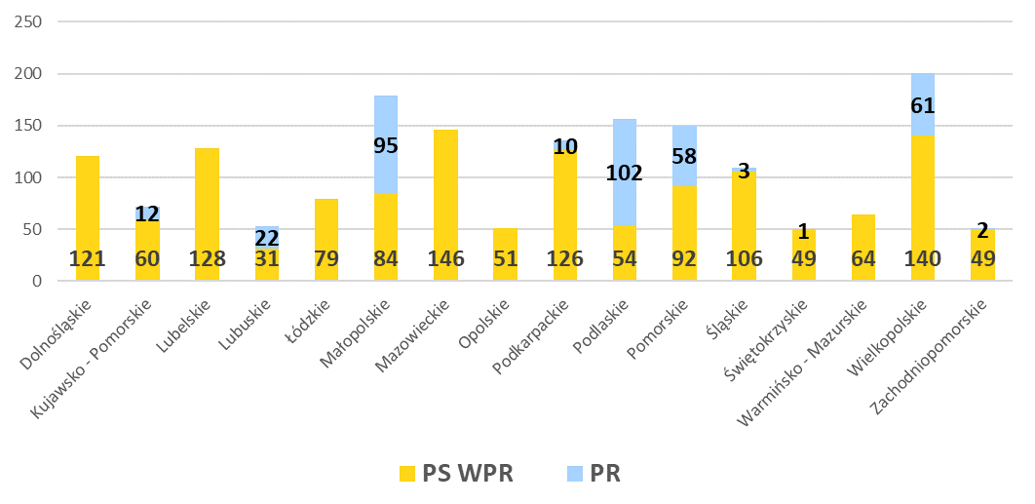
Nabory RLKS – liczba
Łącznie ogłoszono 1 746 naborów
Notes:
W PR ogłoszono: 366 naborów (EFS+: 221 / EFRR: 145)
W PS WPR ogłoszono: 1 380 naborów

Slide 5
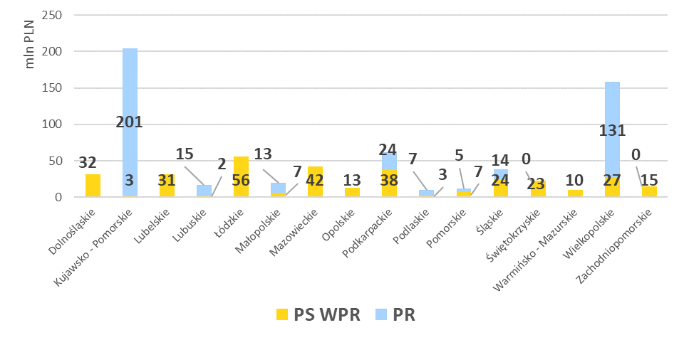
Umowy RLKS – wartość (mln PLN)
Łącznie podpisano 2 449 umów na kwotę dofinansowania 742 mln PLN
Notes:
W programach regionalnych kwoty podpisanych umów (551 umów) zawierają wyłącznie wkład UE – wynosi ponad 410,4 mln PLN
W PS WPR kwoty podpisanych umów (1 898 umów) podane są jako suma wkładu UE oraz budżetu państwa – wynosi ponad 331,5 mln PLN

Slide 6

LEADER w ramach EFRROW

Slide 7
Zarządzanie LSR – umowy i płatności
podpisano 288 umów na 577,2 mln zł
wypłacono zaliczki w wysokości 274,8 mln zł
(wg stanu na koniec marca 2026 r.)
wypłacone zaliczki stanowią ok. 48% kwoty przeznaczonej na komponent Zarządzanie LSR

Slide 8



Wdrażanie LSR – nabory
Łącznie w ramach Wdrażania LSR przeprowadzono 1 380 naborów

Slide 9
Wdrażanie LSR – nabory
wszystkie 288 grup ogłosiło przynajmniej 1 nabór
średnio 5 naborów na LGD
najbardziej aktywna LGD ogłosiła 16 naborów
najwięcej naborów przeprowadzono w ramach
  Poprawy dostępu do małej infrastruktury publicznej (420 naborów)
  Rozwoju przedsiębiorczości poprzez start DG (313) oraz
  Rozwoju przedsiębiorczości poprzez rozwój DG (302)

Slide 10
Wdrażanie LSR – złożone wnioski
Złożonych zostało 11 849 wniosków na 1,99 mld PLN

Slide 11
Wdrażanie LSR – umowy
Podpisano 1 927 umów o wartości 338,8 mln PLN (13,2% alokacji na Wdrażanie LSR)
* mogą wystąpić niewielkie różnice pomiędzy łączną liczbą umów a sumą poszczególnych zakresów

Slide 12
Wdrażanie LSR – umowy
* mogą wystąpić niewielkie różnice pomiędzy łączną liczbą umów a sumą dla województw

Slide 13
Wdrażanie LSR – płatności
dotychczas w zakresie Wdrażania LSR zrealizowano płatności dla 1 189 beneficjentów na kwotę 97,7 mln zł (z czego ponad 88 mln zł to zaliczki)
kwota zrealizowanych płatności stanowi 3,8% alokacji na Wdrażanie LSR

Slide 14
Programy regionalne

Slide 15
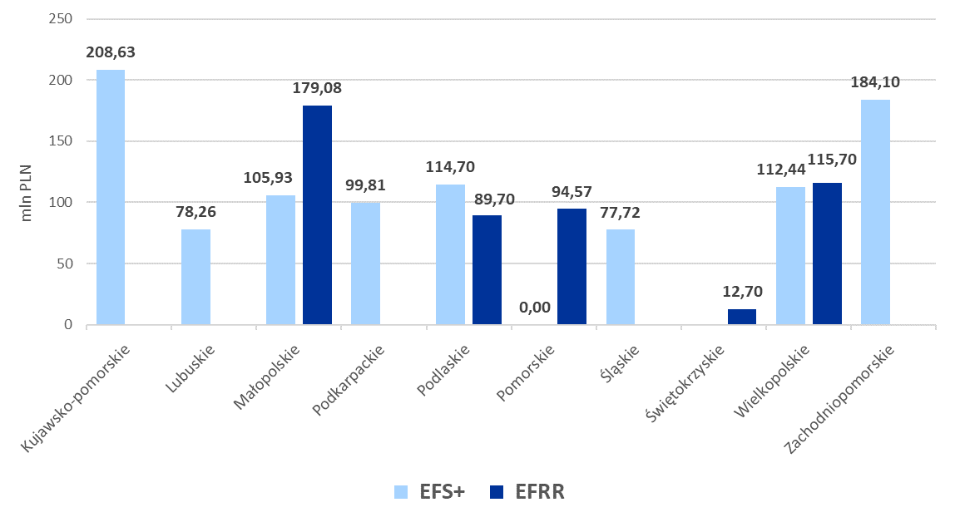
Wdrażanie – nabory
Ogłoszono 358 naborów z łącznym budżetem
1 mld 473 mln PLN
Notes:
Wykres przedstawia budżet ogłoszonych naborów w podziale na EFS+ i EFRR.
Na 41 działań w PR, które realizowane są w ramach RLKS w 39 ogłoszono do tej pory przynajmniej 1 nabór. Naborów nie ogłoszono jeszcze w działaniu FEPM.05.20 Usługi społeczne i zdrowotne – RLKS EFS+ (pomorskie) oraz FEPZ.14.04 Wspieranie gotowości cywilnej na obszarach objętych Lokalną Strategią Rozwoju (zachodniopomorskie) EFS+. Od IZ FEPZ wiemy, że w tym działaniu planowany jest nabór w terminie od 25 maja – 26 czerwca 2026.
RLKS w poszczególnych województwach wdrażany jest w różnych formach tj.
Granty: kujawsko-pomorskie, lubuskie, podkarpackie, śląskie, świętokrzyskie, zachodniopomorskie
Nabory ogłaszane przez IZ w imieniu danej LDG: małopolskie, podlaskie, pomorskie, wielkopolskie
Nabory dla LGD (projekty własne LGD): podlaskie, wielkopolskie

Slide 16
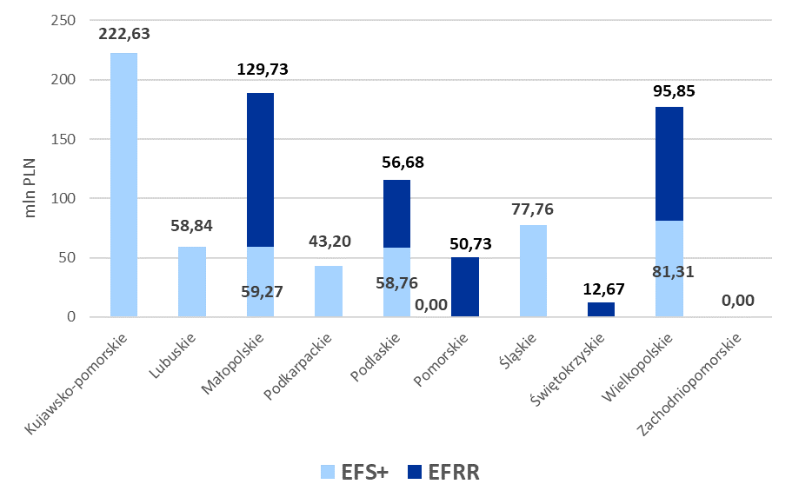
Wdrażanie – wnioski o dofinansowanie
Złożono 1 446 wniosków o dofinansowanie na łączną kwotę
947 mln PLN
Notes:
Wykres przedstawia łączną wartość dofinansowania w złożonych wnioskach o dofinansowanie (EFRR + EFS+)
Żadnego złożonego wniosku o dofinansowanie nie odnotowano w woj. zachodniopomorskim (wdraża tylko EFS+). Z informacji otrzymanych od IZ FEPZ wiemy, że ogłoszone w I kwartale 2025 roku i ponownie w III kwartale 2025 roku nabory w ramach działania FEPZ 6.14 Aktywna integracja na obszarach objętych Lokalną Strategią Rozwoju zakończyły się brakiem złożonych wniosków o wsparcie.

Slide 17
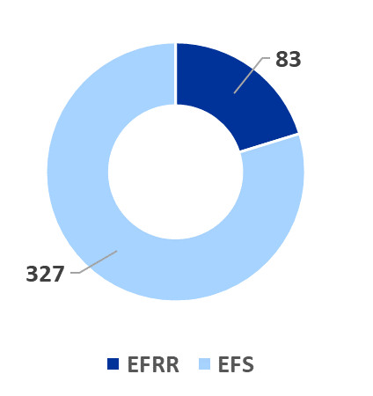
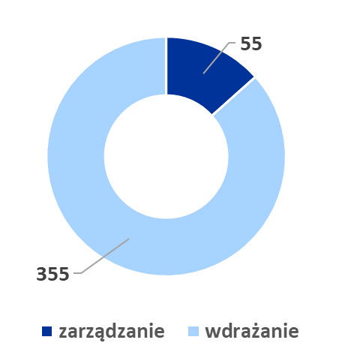
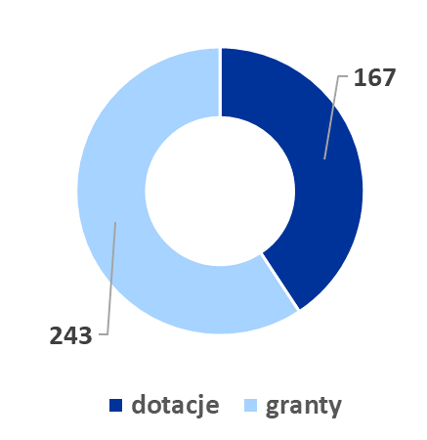
Wdrażanie – umowy
Podpisano 551 umów
Wartość wkładu UE wynosi 410 mln PLN
Wartość umów (mln PLN) w podziale na:

Slide 18
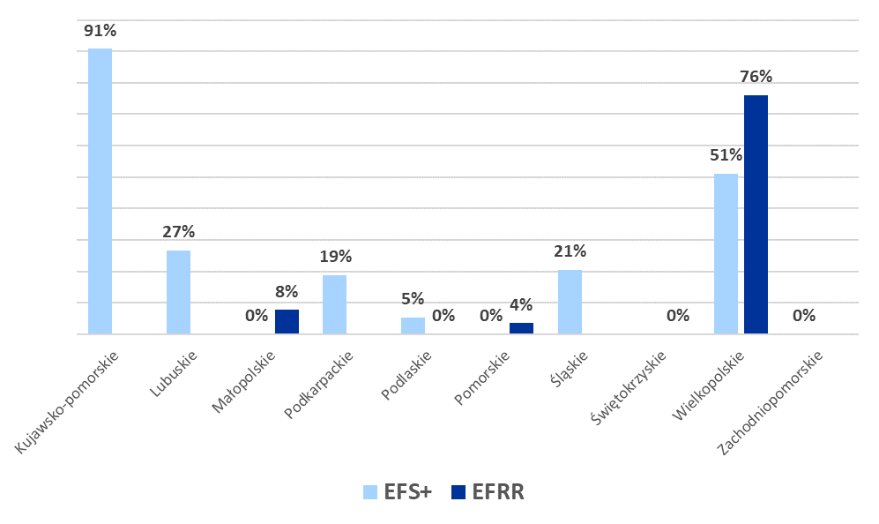
Wdrażanie – umowy (wykorzystanie alokacji)
Zakontraktowano 28% alokacji dedykowanej RLKS
Notes:
W ramach EFS+ zakontraktowano 35% alokacji
W ramach EFRR zakontraktowano 16% alokacji
W EFS+ nie podpisano jeszcze żadnej umowy w: małopolskim, pomorskim i zachodniopomorskim
W EFRR nie podpisano jeszcze żadnej umowy w: podlaskim i świętokrzyskim

Slide 19
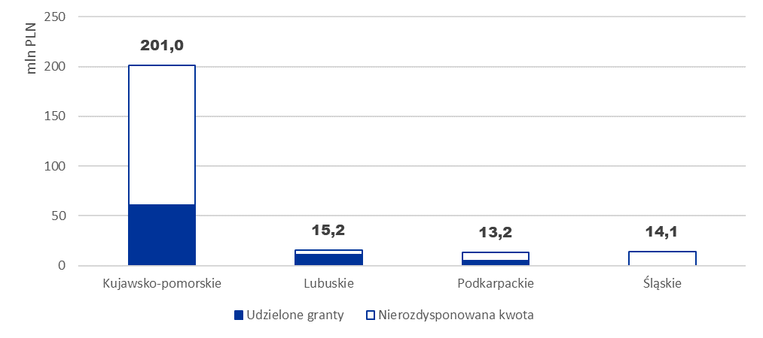
Wdrażanie – umowy grantowe
Podpisano 788 umów z grantobiorcami
Łączna wartość udzielonych grantów to 76,9 mln PLN
Notes:
Łączna wartość dofinansowania UE w umowach grantowych to 243 mln PLN, z czego większość to woj. kujawsko-pomorskie (201 mln PLN)
Umowy z grantobiorcami wg województw:
kujawsko-pomorskie 676 umów na 61 mln PLN
lubuskie 74 umowy na 11 mln PLN
podkarpackie 38 umów na 4,9 mln PLN

Slide 20
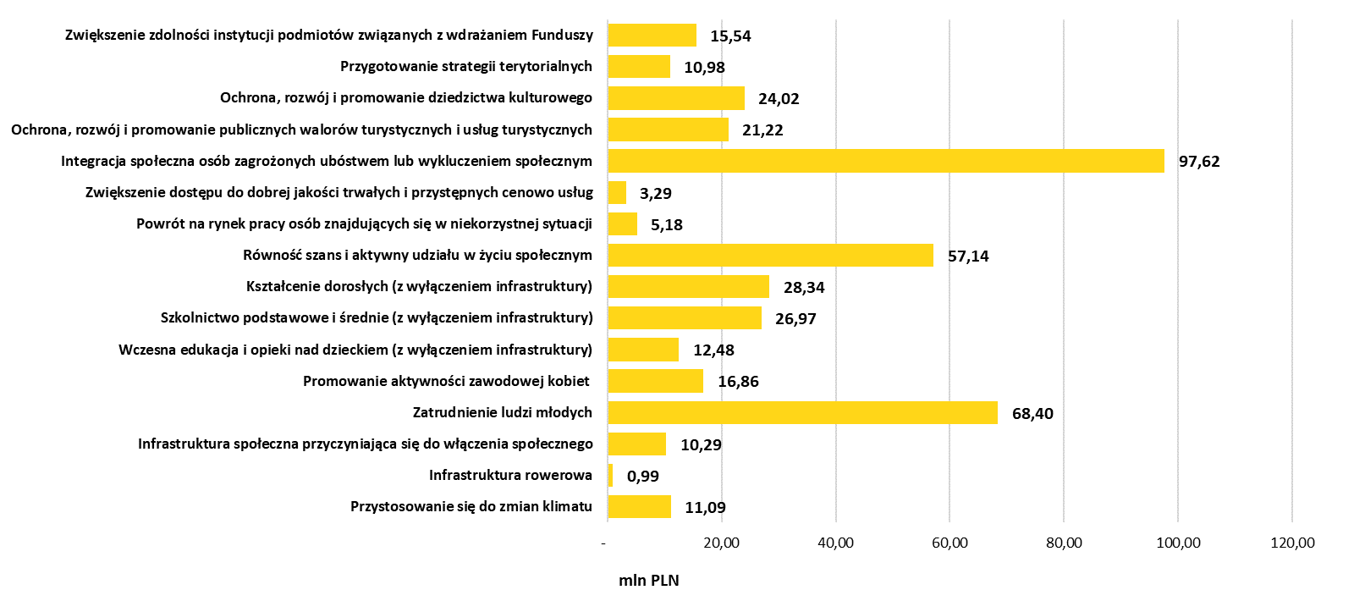
Wdrażanie – umowy (zakres wsparcia*)
*w niektórych zakresach wsparcia część wartości umów to środki przeznaczone na zarządzanie
Notes:
Uwaga: dwie pierwsze kategorie interwencji są to środki przeznaczone na zarządzanie. Dodatkowo w niektórych z pozostałych KI część wartości umów to również środki przeznaczone na zarządzanie dla LGD.

Slide 21
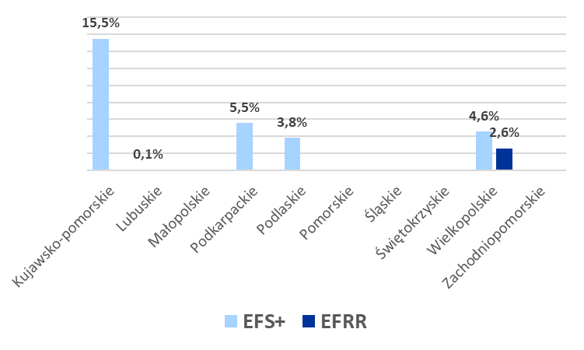
Wdrażanie – płatności
Rozliczono łącznie
54,5 mln PLN
Notes:
Wydatki rozliczone przez podmioty realizujące projekty RLKS stanowią średnio 4% alokacji na RLKS.
Średnia dla EFS+: 5,5% alokacji RLKS
Średnia dla EFRR: 0,4% alokacji RLKS
ZALICZKI:
168 mln PLN – udzielone zaliczki
52 mln PLN – rozliczone zaliczki

Slide 22
Dziękujemy za uwagę

